Slide 1

Prueba Técnica Java RPA
Nombre del candidato: Shers Tersea Portillo Monge
Fecha: 8 de mayo 2025

Slide 2
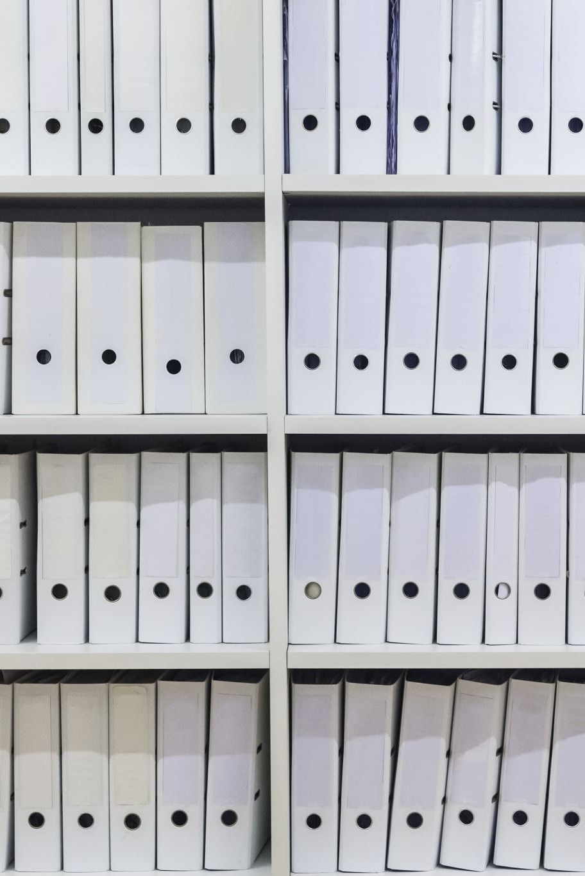
Sección I – Desarrollo Java
Lectura y parseo de archivo 'clientes.txt'.
Ordenamiento por saldo descendente usando bubble sort.
Filtrado por fecha y tipo de cliente.
Agrupamiento por tipo y promedio de saldos.
Generación de archivos de salida y log de errores.

Slide 3
Código Principal – Main.java (fragmento)
BufferedReader br = Files.newBufferedReader(Paths.get(entrada));
while ((linea = br.readLine()) != null) {
// Parseo y validación de datos
}
// Ordenamiento burbuja por saldo descendente
// Escritura del archivo de salida

Slide 4
Clase Cliente – Atributos y Métodos
public class Cliente {
int id; String nombre; double saldo;
String fecha; String tipo;
// Constructor y toString()
}

Slide 5
Archivos Generados
clientes_ordenados.txt – clientes ordenados por saldo
errores.log – líneas mal formadas registradas
Salida por consola con resumen de ejecución

Slide 6
Consulta SQL 1 – Clientes Activos
SELECT nombre, email
FROM Cliente
WHERE estado = 'activo';

Slide 7
Consulta SQL 2 – Pedidos por Cliente
SELECT c.nombre, COUNT(p.id_pedido) AS total_pedidos
FROM Cliente c
JOIN Pedido p ON c.id_cliente = p.id_cliente
GROUP BY c.nombre;

Slide 8
Consulta SQL 3 – Producto Más Vendido
SELECT pr.nombre, SUM(dp.cantidad) AS total_vendido
FROM DetallePedido dp
JOIN Producto pr ON dp.id_producto = pr.id_producto
GROUP BY pr.nombre
ORDER BY total_vendido DESC
LIMIT 1;

Slide 9
Consulta SQL 4 – Actualizar Pedidos Antiguos
UPDATE Pedido
SET estado = 'archivado'
WHERE fecha_pedido < '2024-01-01';

Slide 10
Repositorio y Estructura de Entrega
• Repositorio GitHub: [URL del repositorio]
• Estructura:
- /src → código fuente Java
- /data → clientes.txt, errores.log
- /sql → consultas SQL
- /README.md con instrucciones

